Slide 1
Métodos de búsqueda para juegos humano - máquina
GRUPO 3
Integrantes:
Cáceres Díaz, Renzo (11200004)
Escobar Villa, Andrés (6200075)
Gonzales Aburto, Ricardo (18200061)
Huamaní Avendaño, Dulce (18200219)
Molina Yupanqui, Flor (18200164)
Palomino Loa, Junior (18200172)
Quispe Vega, Anthony (18200179)
Vera León, Bryan (18200124)

Slide 2
Tabla de Contenido
1
3
2
4
Algoritmo min-max
Introducción
Definición de juegos, clasificación de juegos
Estrategias de juego
Algoritmo alfa-beta

Slide 3
1
Introducción

Slide 4
Definición de juegos
Una definición formal de juego sería la de una clase de problema de búsqueda integrado por lo siguiente:
- El estado inicial
- Una función sucesor
- Un test terminal
- Una función de utilidad

Slide 5
Clasificación de juegos
Cooperación
- Cooperativos / no cooperativos
Número de jugadores
- n=2, bipersonales
- n>2, n-personales
Beneficios
- Suma nula: La suma de beneficios y pérdidas de los jugadores debe ser 0
- Suma no nula: Caso contrario
Duración
- Finitos: Tienen final programado (n° jugadores, ruinas, etc.)
- Infinitos: Sin final programado

Slide 6
2
Estrategias de juego

Slide 7
Estrategias de juego
Nivel de dificultad | Estrategia | Descripción
0: Principiante | No Determinística | Se selecciona en forma aleatoria una de las posibles jugadas
1: Normal | Primero el mejor (voraz) | Se selecciona la mejor jugada, esto es la jugada que genera mejor valor de la función evaluador
2:Experto | Min-Max (criterio: defensivo) | Se selecciona la jugada que genera peor utilidad entre las mejores jugadas del oponente (humano)
 | Max-Diferencia (criterio: ofensivo) | Se selecciona la jugada que genera mayor diferencia de utilidades entre la jugada de la máquina y la correspondiente mejor jugada para el humano

Slide 8
3
Algoritmo min-max

Slide 9
Algoritmo min-max
El algoritmo de minimax en simples palabras consiste en la elección del mejor movimiento para el computador, suponiendo que el contrincante escogerá uno que lo pueda perjudicar, para escoger la mejor opción este algoritmo realiza un árbol de búsqueda con todos los posibles movimientos, luego recorre todo el árbol de soluciones del juego a partir de un estado dado, es decir, según las casillas que ya han sido rellenadas. Por tanto, minimax se ejecutará cada vez que le toque mover a la IA.

Slide 10

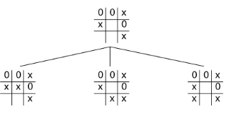
Está definido por:
Estado inicial: Es una configuración inicial del juego, es decir, un estado en el que se encuentre el juego. Para nuestro ejemplo sería:
Operadores: Corresponden a las jugadas legales que se pueden hacer en el juego, en el caso del tres en raya no puedes marcar una casilla ya antes marcada.

Slide 11


Condición Terminal: Determina cuando el juego se acabó, en nuestro ejemplo el juego termina cuando un jugador marca tres casillas seguidas iguales, ya se horizontalmente, verticalmente o en diagonal, o se marcan todas las casillas (empate) .
Función de Utilidad: Da un valor numérico a una configuración final de un juego. En un juego en donde se puede ganar, perder o empatar, los valores pueden ser 1, 0, o -1.

Slide 12
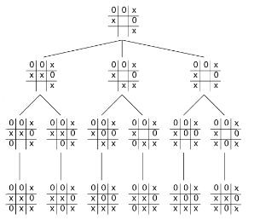

El algoritmo primero generar un árbol de soluciones completo a partir de un nodo dado. veamos el siguiente ejemplo:
Para cada nodo final, buscamos la función de utilidad de estos. En nuestro ejemplo usaremos un 0 para las partidas que terminen en empate, un 1 para las que gane la IA y un -1 para las que gane el jugador humano

Slide 13
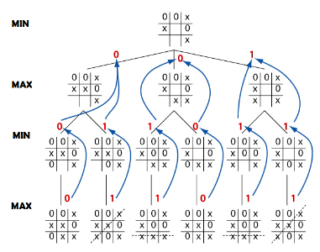
Y lo que hará el algoritmo Minimax cuando vaya regresando hacia atrás, será comunicarle a la llamada recursiva superior cuál es el mejor nodo hoja alcanzado hasta el momento. Cada llamada recursiva tiene que saber a quién le toca jugar, para analizar si el movimiento realizado pertenece a la IA o al otro jugador, ya que cuando sea el turno de la IA nos interesa MAXIMIZAR el resultado, y cuando sea el turno del rival MINIMIZAR su resultado.
Al final el algoritmo nos devolverá la jugada que debe realizar la máquina para maximizar sus posibilidades y bloquear las posibilidades del rival.

